Slide 1

En España uno de cada cuatro niños forman parte de una familia monoparental. La mitad de esas familias afirman necesitar ayuda parar criar a sus hijos.
...¿Alguna vez has pensado en la co - crianza?
ParentLink
Te invitamos a descubrirlo en...

Slide 2







ParentLink
Pensamos en el Desarrollo Sostenible
"Creando un producto"
Tener una plataforma Web diseñada para favorecer la co-crianza y el co-cuidado infantil a familias con dificultades, con principal énfasis en Madres o Padres solteros, incluso permitir la inclusión de familias homoparentales, con la finalidad de ayudar a impulsar la natalidad de una sociedad envejecida, fortalecer la confianza en un tejido social fragmentado y minimizar los altos niveles de pobreza infantil local en el país.
Boot Camp Java 3

Slide 3
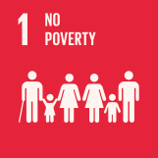

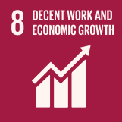
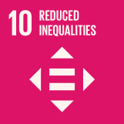

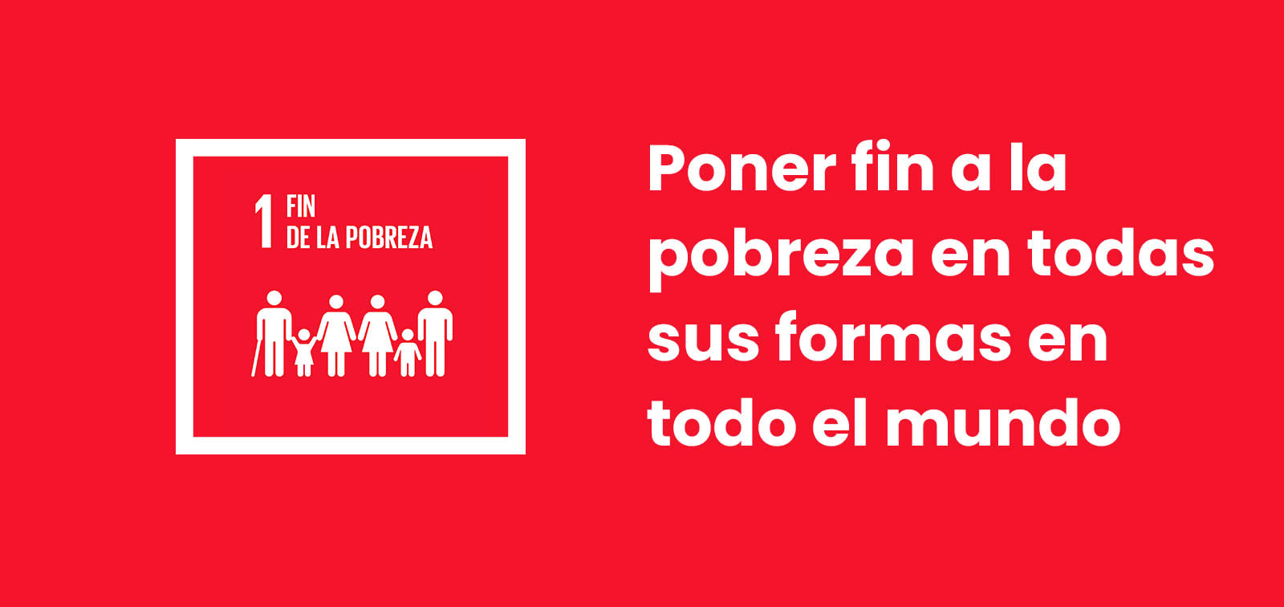
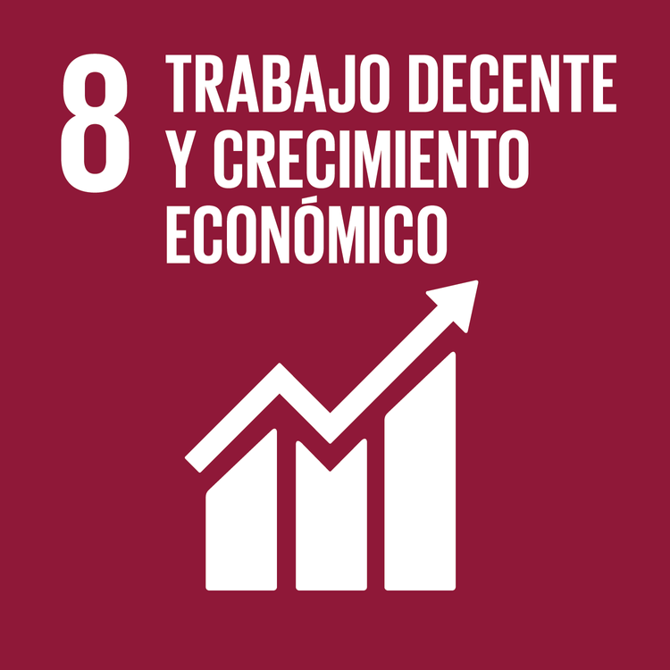



ODS
Apoya a familias con recursos limitados al ofrecer una solución accesible para el cuidado infantil.
Facilita la inserción laboral de mujeres y madres solteras al reducir las barreras relacionadas con el cuidado de los hijos.
Promueve la conciliación laboral y fomenta redes colaborativas que beneficien el desarrollo económico de los hogares.
Ayuda a colectivos minoritarios en riesgo de exclusión a construir comunidades de apoyo e inclusión.
Boot Camp Java 3

Slide 4


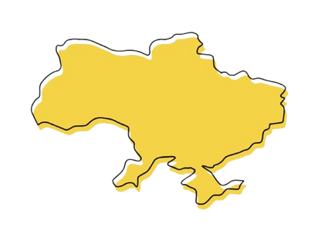
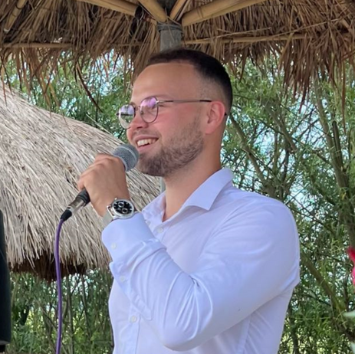


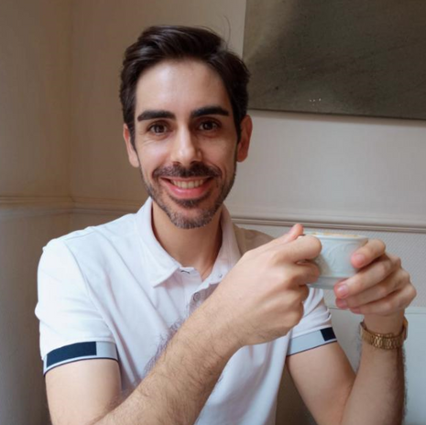
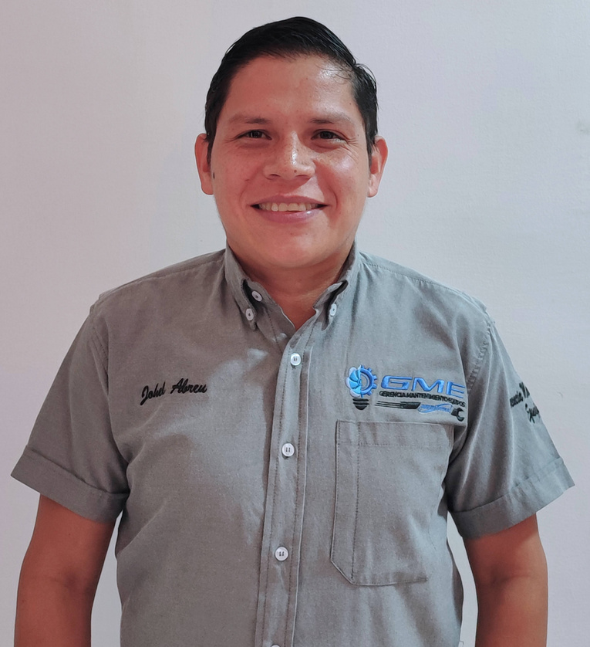
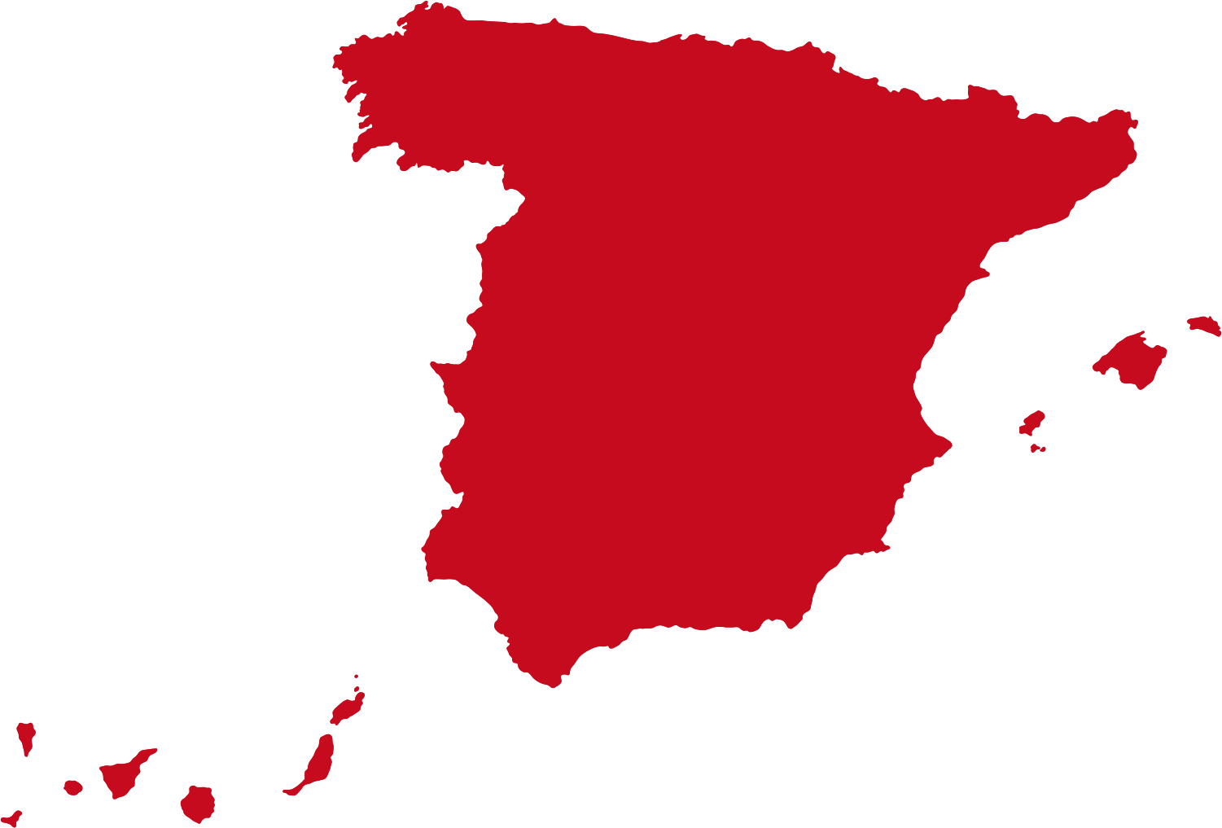
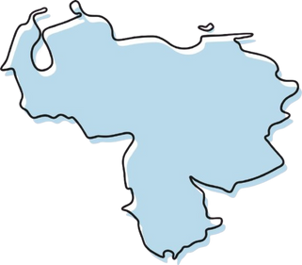
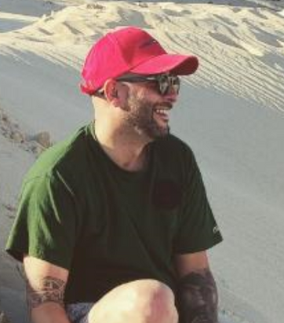

PARTICIPANTES
Myruslav Pedro
Paco
Gylmer J Abreu C
Boot Camp Java 3
El equipo esta conformado por:
ParentLink
David

